Slide 1
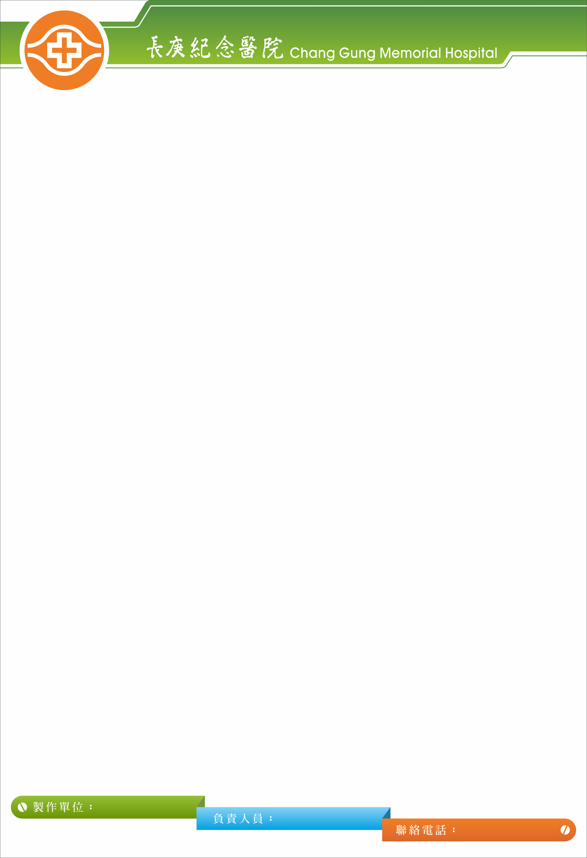
母乳哺餵支持團體座談會
家有新生兒的您，是否為此增加許多樂趣與困惑！為能提供母乳哺餵經驗之分享，及讓新生兒照顧經驗彼此交流，本院特舉辦「母乳哺餵支持團體座談會」，希望透過講座與經驗之分享，讓您對於母乳哺餵及新生兒照顧更加瞭解，歡迎踴躍參加！
活動時間：112/7/1（六） 10:00~12:00
活動地點：林口長庚紀念醫院 - 兒童大樓K棟12樓第二簡報室
（地址:桃園市龜山區復興街5號）
活動流程表：
時間 | 活動內容 |  | 主講人
09:30~10:00 | 報到歡迎
10:00~10:30 | 如何成功挑戰餵母奶 | 許晉婕醫師
10:30~11:00 | 從女人變成母親: 產前、產中、產後的準備 | 吳貞瑩護理師
11:00~12:00 | 經驗分享與問題諮詢 | 母乳哺餵醫療團隊人員
12:00~ | 賦歸
注意事項:若有感冒或呼吸道症狀者，建議暫緩參加活動，進入會場請全程配戴口罩。
主辦單位：林口長庚紀念醫院婦產科暨社會服務課
報名電話： 03-3281200 轉5128 朱怜穎社工師
社服課
朱怜穎
5128

